Slide 1

专题3
细胞的生命历程

Slide 2


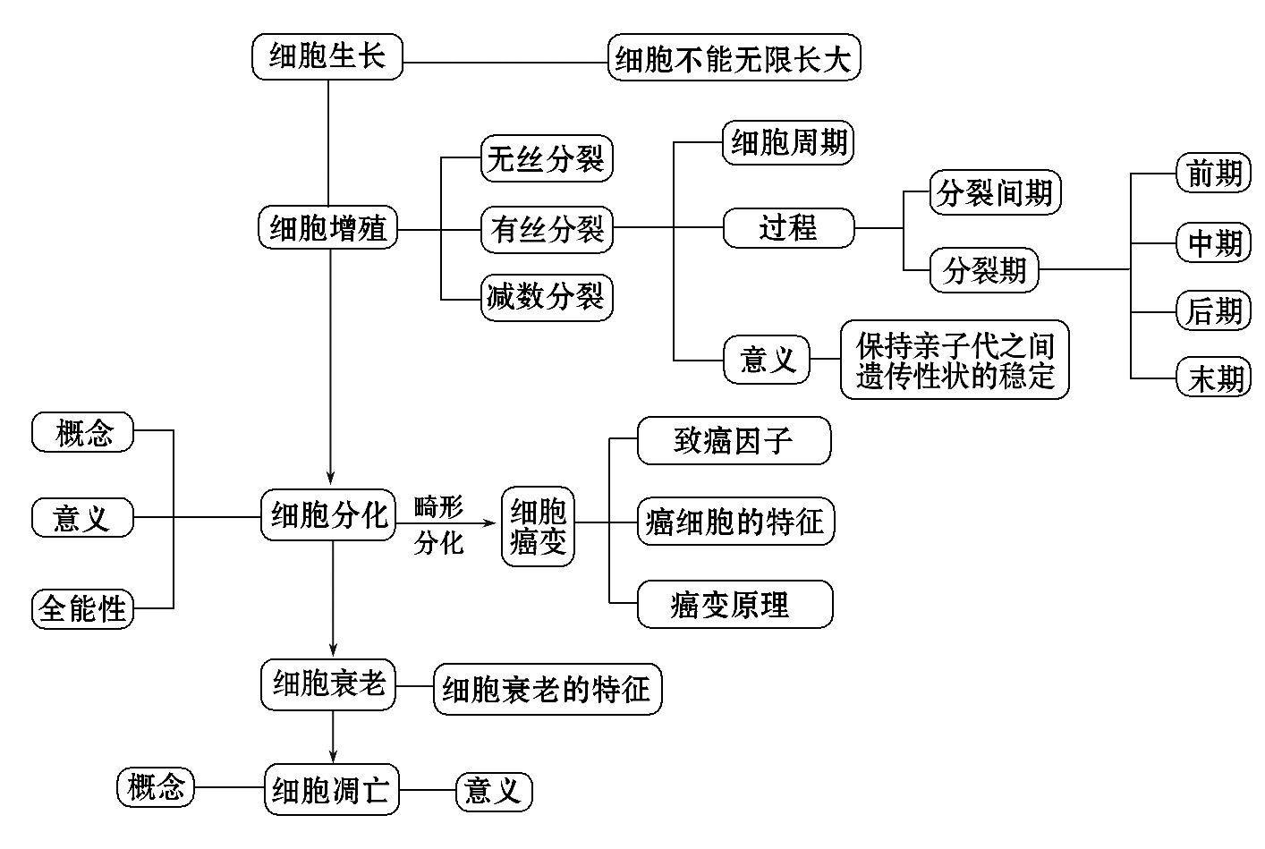

Slide 3
【核心速填】
1.细胞不能无限长大的原因：
(1)_________________，影响了物质进出细胞和细胞
代谢。
(2)_______对细胞的控制能力。
2.真核细胞的分裂方式：
_________、_________和_________。
体积和表面积之比
细胞核
有丝分裂
减数分裂
无丝分裂

Slide 4
3.细胞周期：
(1)范围：_____________的细胞。
(2)时间：起点是_____________时，终点是下一次分
裂完成时。
(3)划分：_________和_______。
进行连续分裂
一次分裂完成
分裂间期
分裂期

Slide 5
4.有丝分裂各时期的特征：
(1)间期：完成DNA分子的复制和_________________。
(2)前期：核膜和核仁消失，_______________出现。
(3)中期：_______排列在赤道板中央，观察染色体的
最佳时期。
(4)后期：_______分裂，导致___________加倍，并分
别移向两极。
有关蛋白质的合成
纺锤体和染色体
着丝点
着丝点
染色体数目

Slide 6
(5)末期：细胞分裂成为两个子细胞，植物细胞形成
_______，动物细胞_____________。
细胞板
向内凹陷缢裂

Slide 7
5.细胞分化：
(1)起点：_______________。
(2)时期：___________。
(3)结果：_____________________上发生稳定性差异。
(4)特点：普遍性、稳定性、持久性、不可逆性。
一个或一种细胞
个体发育中
形态、结构和生理功能

Slide 8
6.细胞的全能性：
(1)概念：_________的细胞，仍然具有_______________
的潜能。
(2)原因：细胞中含有全部的_________。
已经分化
发育成完整个体
遗传信息

Slide 9
7.个体衰老与细胞衰老的关系：
(1)单细胞生物，细胞的衰老就是___________。
(2)多细胞生物，细胞衰老与个体衰老并不是一回事，
个体衰老的过程是组成个体的细胞_________的过程。
个体的衰老
普遍衰老

Slide 10
8.衰老细胞的特征：
(1)水分减少、代谢速率减慢、细胞萎缩。
(2)_______降低，呼吸速率减慢。
(3)_____积累，形成老年斑。
(4)_____________改变。
(5)_______变大。
酶活性
色素
细胞膜通透性
细胞核

Slide 11
9.细胞凋亡：
(1)概念：由_____决定的细胞自动结束生命的过程，
又称为细胞编程性死亡。
(2)意义：多细胞生物体完成正常_________、维持
_________的稳定、抵御外界各种因素的干扰。
基因
生长发育
内部环境

Slide 12
10.细胞的癌变：
(1)癌细胞的主要特征。
①适宜条件下，癌细胞能够_________。
②癌细胞的_________发生显著变化。
③癌细胞表面_______等物质减少，容易在体内_____
_______。
无限增殖
形态结构
糖蛋白
分散
和转移

Slide 13
原癌
(2)发生原因：在致癌因子的作用下，细胞中的_____
_______________发生了基因突变。
基因和抑癌基因

Slide 14
【概念小测】
1.伴随着细胞的生长，与外界进行物质交换的效率逐
渐提高。 ( )
【分析】细胞越大，细胞表面积和体积之比越小，物
质运输效率越低。
×

Slide 15
×
2.有丝分裂、减数分裂的细胞都有细胞周期。( )
【分析】只有进行有丝分裂的细胞才有细胞周期，且
必须连续分裂。

Slide 16
3.在一个细胞周期中，DNA的复制和中心粒的倍增可能
发生在同一时期。 ( )
4.在细胞周期中，分裂间期的持续时间通常比分裂期
短。 ( )
【分析】细胞周期中分裂期持续的时间比分裂间期
短。
√
×

Slide 17
5.动物细胞有丝分裂末期，细胞膜内陷形成两个子细
胞。 ( )
6.要观察植物细胞的细胞板结构，应选取处于有丝分
裂后期的细胞。 ( )
【分析】植物细胞细胞板形成于有丝分裂的末期。
√
×

Slide 18
7.无丝分裂过程中没有遗传物质复制，核膜不会消
失。( )
【分析】在无丝分裂的过程中也有遗传物质的复制，
但核膜不会消失。
×

Slide 19
√
8.解离和压片都有利于根尖分生区细胞分散。( )
9.完成分化的神经细胞通过有丝分裂增加细胞数量。
( )
【分析】完成分化的细胞不再进行细胞的分裂。
×

Slide 20
10.断尾壁虎长出新尾巴过程中发生了细胞分化。
( )
11.玉米的叶片生长体现了细胞的全能性。 ( )
【分析】全能性表现必须是已经高度分化的细胞在离
体的条件下发育成完整个体。
√
×

Slide 21
×
12.细胞的凋亡是细胞生存环境恶化的结果。( )
【分析】细胞凋亡是由基因控制的编程性死亡。
13.衰老细胞的细胞膜通透性改变，使物质运输功能增
强。 ( )
【分析】衰老细胞的细胞膜通透性发生改变，使物质
运输功能减弱。
×

Slide 22
14.原癌基因或抑癌基因发生多次变异积累可导致癌
症，因此癌症可遗传。 ( )
【分析】原癌基因和抑癌基因的突变一般都发生在体
细胞中，而不是在配子中，因此不可遗传给后代。
×

Slide 23
15.细胞凋亡受基因调控，不利于个体生长发育。
( )
【分析】细胞凋亡是基因的编程性死亡，对于生物体
的生长发育具有积极意义。
16.细胞癌变导致细胞黏着性降低，易分散、转移。
( )
×
√

Slide 24
一、有丝分裂过程中几种重要细胞结构的变化
1.纺锤体的变化：形成(前期)→解体(末期)。
2.核膜、核仁的变化：解体(前期)→重建(末期)。

Slide 25

3.中心体变化规律(动物细胞、低等植物细胞)：
复制→分开移向细胞两极→平均进入子细胞
(间期) (前期) (末期结束)
1～2个 2个 1个
4.染色质(染色体)的变化：
染色质 染色体

Slide 26
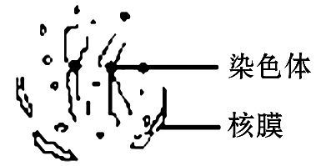
【对点训练】
如图为细胞周期中部分细胞核的变化示意图，此过程
( )
A.发生在细胞分裂期的末期，核膜再度合成
B.发生在细胞周期的分裂间期，染色质复制
C.发生在细胞分裂期的前期，核膜逐渐解体
D.发生在细胞分裂期的中期，染色质螺旋变粗

Slide 27
【解析】选C。据图分析，该细胞的特点是出现染色体，而且散乱分布在细胞中，核膜逐渐解体，核仁已经消失，细胞处于有丝分裂前期。

Slide 28
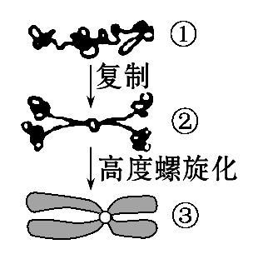
【补偿训练】
如图为有丝分裂过程中染色体形成的图解，下列相关叙述正确的是( )

Slide 29
A.①→②过程发生在有丝分裂前期
B.②→③过程DNA含量发生加倍
C.①→③过程染色体数目发生加倍
D.③时染色体与DNA分子数之比为1∶2

Slide 30
【解析】选D。图中①→②过程表示染色体的复制，发生在有丝分裂间期；②→③过程染色质高度螺旋化形成染色体，发生在前期，DNA含量不变；①→③过程染色体数目不变；③时每条染色体含有两条姐妹染色单体，染色体与DNA分子数之比为1∶2。

Slide 31
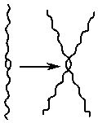
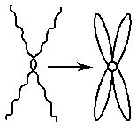
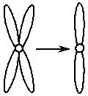

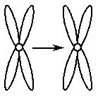
二、有丝分裂过程中染色体行为及染色体、DNA数量变化
细胞 周期 | 分裂 间期 | 分裂期
 |  | 前期 | 中期 | 后期 | 末期
染色质 或染色 体的 变化

Slide 32
细胞 周期 | 分裂 间期 | 分裂期
 |  | 前期 | 中期 | 后期 | 末期
染色体 数目 | 2n | 2n | 2n | 2n→4n | 4n→2n
DNA 数目 | 2n→4n | 4n | 4n | 4n | 4n→2n

Slide 33
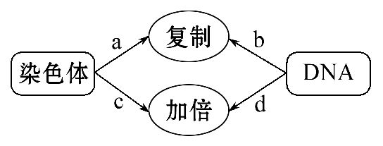
【对点训练】
1.在细胞增殖过程中，染色体和DNA都有复制和加倍的过程，下列相关叙述不正确的是( )

Slide 34
A.染色体复制后其数量是之前的二倍
B.细胞中b、d过程发生在细胞分裂间期
C.细胞中a过程发生在细胞分裂间期，c过程发生在细胞分裂后期
D.染色体复制的实质是DNA数量的加倍

Slide 35
【解析】选A。染色体复制后其数量不变；细胞分裂间期，DNA分子进行复制，且复制后DNA数目加倍；a过程表示染色体的复制，发生在分裂间期，c过程表示染色体数目加倍，其原因是着丝点分裂，发生在分裂后期；染色体主要由DNA和蛋白质组成，染色体复制的实质是遗传物质DNA的数量加倍。

Slide 36
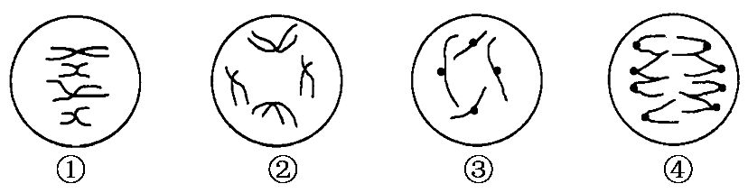
2.如图是细胞有丝分裂几个时期的示意图，分析以下叙述中，不正确的是( )

Slide 37
A.②期与③期细胞内染色体数目相等
B.④期的母细胞有4条染色体
C.①期的细胞内含有8个DNA分子
D.③期是观察辨认染色体形态和数目的最佳时期

Slide 38
【解析】选D。图中②期与③期细胞内染色体数目相等，都是4条染色体，选项A正确；④为后期，细胞中有8条染色体，④期的母细胞为中期细胞，应有4条染色体，选项B正确；①期为中期，细胞中有4条染色体、8条姐妹染色单体、8个DNA分子，选项C正确； ③期是细胞分裂的间期，而观察辨认染色体形态和数目的最佳时期是中期，选项D错误。

Slide 39
三、细胞的生命历程
1.过程比较：
项目 | 细胞 分化 | 细胞 衰老 | 细胞 凋亡 | 细胞 坏死 | 细胞 癌变
与基因 的关系 | 基因的选择性表达 | 受基 因控制 | 受基因 控制 | 不受基 因控制 | 基因 突变

Slide 40
项目 | 细胞 分化 | 细胞 衰老 | 细胞 凋亡 | 细胞 坏死 | 细胞 癌变
细胞膜 的变化 |  | 细胞膜通透性改变 |  |  | 糖蛋白 减少
形态 变化 | 发生 变化 | 萎缩、体积减小 |  |  | 有的变成 球形

Slide 41
项目 | 细胞 分化 | 细胞 衰老 | 细胞 凋亡 | 细胞 坏死 | 细胞 癌变
影响 因素 | 受遗传机制决定 | 多种 原因 | 受遗传机 制决定 | 各种不 利刺激 | 物理、化学、病毒 致癌因子
对机体 的影响 | 对机体 有利 | 对机体 有利 | 对机体 有利 | 对机体 有害 | 对机体 有害

Slide 42
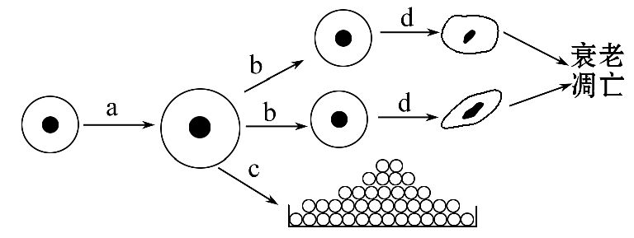
2.图形解读：

Slide 43
(1)a过程表示细胞生长，前后两细胞相比体积增大，细胞形态未发生变化；b过程表示细胞分裂，前后细胞数量增加，细胞形态未发生变化；c过程表示细胞癌变，细胞可以无限增殖；d过程表示细胞分化，细胞的形态发生改变，细胞数量不变。

Slide 44
(2)细胞分裂是细胞分化的基础，仅有细胞分裂和生长，而没有细胞分化，生物体不能正常生长发育；细胞的正常分化能抑制细胞癌变，细胞癌变是细胞的畸形分化。

Slide 45
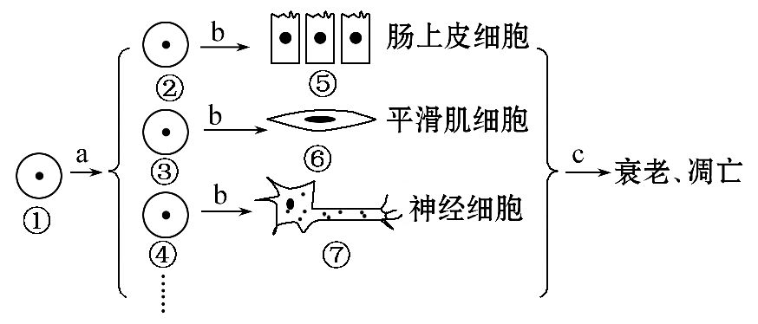
【对点训练】
如图为人体某细胞所经历的生长发育各阶段示意图，图中①～⑦为不同的细胞，a～c表示细胞所进行的生理过程。据图分析，下列叙述不正确的是( )

Slide 46
A.与①相比，②③④的分裂增殖能力加强，分化能力减弱
B.⑤⑥⑦细胞内的蛋白质的种类和数量不同
C.b过程中原癌基因和抑癌基因都表达
D.进入c过程的细胞，酶活性降低、代谢减慢，继而出现凋亡小体

Slide 47
【解析】选A。a过程细胞数量增加，形态没变，应为
细胞分裂；b过程细胞形态改变，应为细胞分化，c过
程为细胞衰老和凋亡。②③④细胞由①细胞经有丝分
裂形成，其增殖和分化能力减弱；⑤⑥⑦细胞是通过b
过程即细胞分化形成，细胞分化的实质是基因选择性
表达，导致蛋白质的种类和数量出现不同；原癌基因
和抑癌基因在正常细胞分化过程中也表达，是细胞正

Slide 48
常分化所必需的，如果二者发生基因突变，会导致细胞癌变；衰老的细胞代谢变慢，酶活性降低，而后启动细胞凋亡。

Slide 49
【补偿训练】
下列有关细胞生命活动的叙述，正确的是( )
A.细胞分化发生在多细胞生物的胚胎期，细胞衰老与死亡发生在老年期
B.细胞衰老时会发生线粒体减少、酶活性降低及细胞核体积变小等现象

Slide 50
C.细胞凋亡受基因控制，细胞癌变不受基因控制
D.细胞膜上糖蛋白减少或产生了甲胎蛋白的细胞可能是癌细胞

Slide 51
【解析】选D。细胞分化、衰老和死亡贯穿于整个生命历程，A错误；细胞衰老时会发生线粒体减少、酶活性降低及细胞核体积增大等现象，B错误；细胞凋亡和细胞癌变都受基因控制，C错误；癌细胞的细胞膜上糖蛋白减少，细胞易分散和转移，细胞癌变过程中，有的产生甲胎蛋白，D正确。

Slide 52


